Slide 1
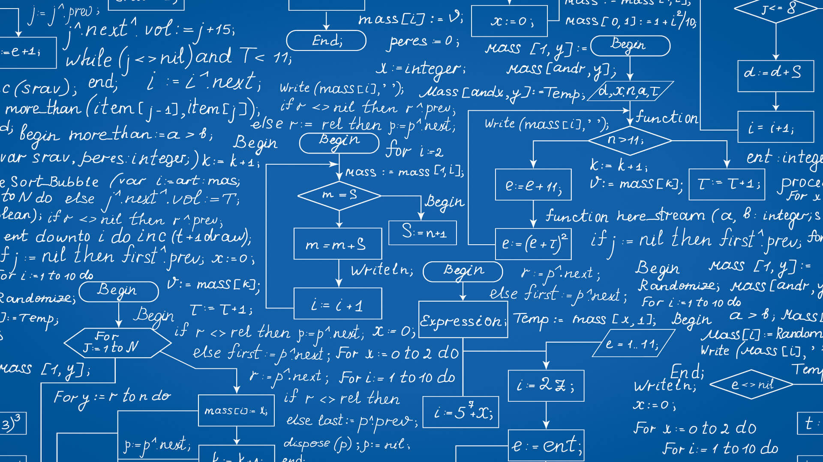
13 Algoritma Pencarian Data (Searching)
TI0073 – Algoritma dan Pemrograman

Slide 2
Agenda
Searching Data
Sequential Search
Binary Search
Interpolation Search
Jump Search
Ternary Search

Slide 3
Searching
Pada suatu data seringkali dibutuhkan pembacaan kembali informasi (retrieval information) dengan cara searching.
Searching adalah pencarian data dengan cara menelusuri data-data tersebut.
Tempat pencarian data dapat berupa array dalam memori, bisa juga pada file pada external storage.
Adalah suatu teknik pencarian data dalam array ( 1 dimensi ) yang akan menelusuri semua elemen-elemen array dari awal sampai akhir, dimana data-data tidak perlu diurutkan terlebih dahulu.

Slide 4
Sequential Search
Misalnya terdapat data list sebagai berikut:
Kemudian program akan meminta data yang akan dicari, misalnya 6.
Jika ada maka akan ditampilkan tulisan “ADA”, sedangkan jika tidak ada maka akan ditampilkan tulisan “TIDAK ADA”.
0 1 2 3 4 5 6 7
indeks
8 10 6 -2 11 7 1 100
value
21da 21db 21dc 21dd 21de 21df 21e0 21e1
alamat

Slide 5
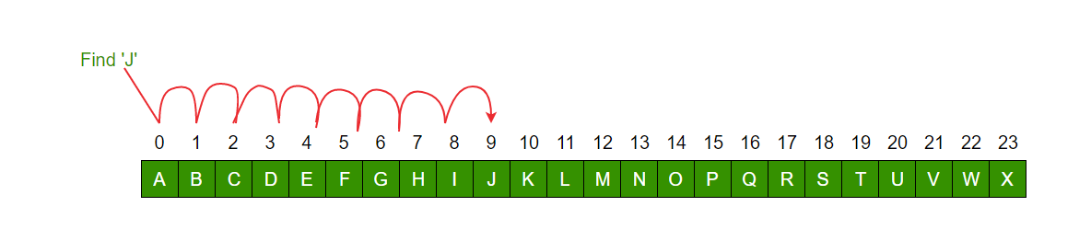
Sequential Search Python
def seqSearch( arr , x ):
for i in range(len(arr)+1):
if arr[i] == x:
return 1

Slide 6
Sequential Search pada C
int seqSearch(int a[], int len, int x)
{
for (int i = 0; i < len; i++) {
if (a[i] == x)
return i; //indeksnya
}
throw string("Tidak ketemu");
}

Slide 7
Binary Search
Data yang ada harus diurutkan terlebih dahulu berdasarkan suatu urutan tertentu yang dijadikan kunci pencarian.
Adalah teknik pencarian data dalam dengan cara membagi data menjadi dua bagian setiap kali terjadi proses pencarian.

Slide 8
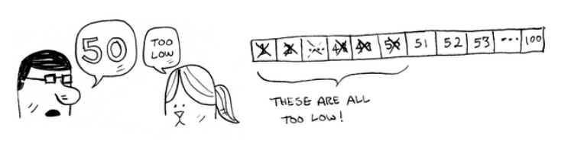
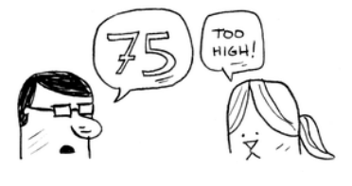
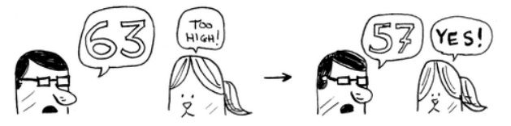
Ilustrasi Binary Search

Slide 9
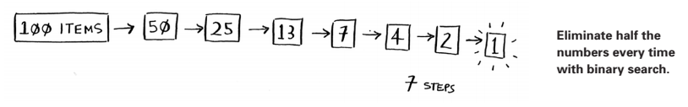
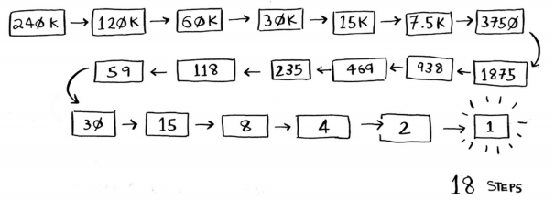
Ilustrasi Perhitungan

Slide 10
Binary Search
Karakteristik penting:
input array sudah sorted / diurutkan
pencarian pada subarray dimana item yang dicari x mungkin berada
berulang kali membandingkan x dgn elemen tengah subarray m
jika x == m, ketemu!
jika x > m, carilah di posisi setelah m
jika x < m, carilah di posisi sebelum m

Slide 11
Ilustrasi
Contoh Data:
Misalnya data yang dicari 17
0 1 2 3 4 5 6 7 8
3 9 11 12 15 17 23 31 35
A B C
Karena 17 > 15 (data tengah), maka: awal = tengah + 1
0 1 2 3 4 5 6 7 8
3 9 11 12 15 17 23 31 35
A B C
Karena 17 < 23 (data tengah), maka: akhir = tengah – 1
0 1 2 3 4 5 6 7 8
3 9 11 12 15 17 23 31 35
A=B=C
Karena 17 = 17 (data tengah), maka KETEMU!

Slide 12
Binary Search Iteratif (Python)
def binary_search(list, item):
low = 0
high = len(list) - 1
while low <= high:
mid = (low + high)
guess = list[mid]
if guess == item:
return mid
if guess > item:
high = mid - 1
else:
low = mid + 1
return None

Slide 13
Binary Search Iteratif (C )
int binarySearch(int a[], int n, int x)
{
int mid, low = 0, high = n - 1;
while (low <= high) {
mid = (low + high) / 2;
if (x == a[mid])
return mid;
else if (x > a[mid])
low = mid + 1;
else
high = mid - 1;
}
return -1;
}

Slide 14
Interpolation Search
Teknik ini dilakukan pada data yang sudah terurut berdasarkan kunci tertentu
Teknik searching ini dilakukan dengan perkiraan letak data.
Contoh ilustrasi: jika kita hendak mencari suatu nama di dalam buku telepon, misal yang berawalan dengan huruf T, maka kita tidak akan mencarinya dari awal buku, tapi kita langsung membukanya pada 2/3 atau ¾ dari tebal buku.
Rumus posisi relatif kunci pencarian dihitung dengan rumus:
Jika data[posisi] > data yg dicari, high = pos – 1
Jika data[posisi] < data yg dicari, low = pos + 1

Slide 15
Kasus
Misal terdapat data sebagai berikut:
Kode | Judul Buku | Pengarang
025 | The C++ Programming | James Wood
034 | Mastering Delphi 6 | Marcopolo
041 | Professional C# | Simon Webe
056 | Pure JavaScript v2 | Michael Bolton
063 | Advanced JSP & Servlet | David Dunn
072 | Calculus Make it Easy | Gunner Christian
088 | Visual Basic 2005 Express | Antonie
096 | Artificial Life : Volume 1 | Stephen Seagle

Slide 16
Penyelesaian
Kunci Pencarian ? 088
Low ? 0
High ? 7
Posisi = (088 - 025) / (096 - 025) * (7 - 0) + 0 = [6]
Kunci[6] = kunci pencarian, data ditemukan : Visual Basic 2005
Kunci Pencarian ? 060
Low ? 0
High ? 7
Posisi = (060 – 025) / (096 – 025) * (7 – 0) + 0 = [3]
Kunci[3] (056) < kunci pencarian, maka teruskan
Low = 3 + 1 = 4
High = 7
Ternyata Kunci[4] adalah 063 yang lebih besar daripada 060.
Berarti tidak ada kunci 060.

Slide 17
Interpolation Search (Python)
def interpolationSearch(arr, n, x):
lo = 0
hi = (n - 1)
while lo <= hi and x >= arr[lo] and x <= arr[hi]:
if lo == hi:
if arr[lo] == x:
return lo;
return -1;
pos = lo + int(((float(hi - lo) / (arr[hi] - arr[lo])) * ( x - arr[lo])))
if arr[pos] == x:
return pos
if arr[pos] < x:
lo = pos + 1;
else:
hi = pos - 1;
return -1

Slide 18
Interpolation Search
int interpolationSearch(int a[],int n,int ygdicari){
int low=0,high=n-1;
int pos=-1;
float pos1;
do{
pos1 = (float) (ygdicari - a[low]) / (a[high]-a[low]) * (high-low)+low;
pos = floor(pos1);
if(ygdicari == a[pos]){
return 1;
}
if(a[pos]>ygdicari) high = pos-1;
else if(a[pos] < ygdicari) low = pos+1;
}while(ygdicari >= a[low] && ygdicari <= a[high]);
return 0;
}

Slide 19
Jump Search
Jump Search is a searching algorithm for sorted arrays
The basic idea is to check fewer elements (than linear search) by jumping ahead by fixed steps or skipping some elements in place of searching all elements.
Ex: (0, 1, 1, 2, 3, 5, 8, 13, 21, 34, 55, 89, 144, 233, 377, 610)
Length of the array is 16. Jump search will find the value of 55 (the block size to be jumped is 4).

Slide 20
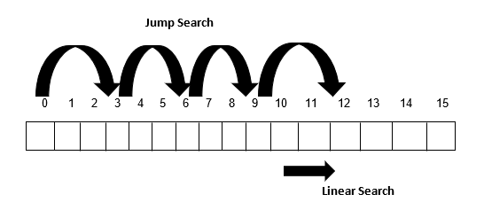
Jump Search
STEP 1: Jump from index 0 to index 4;
STEP 2: Jump from index 4 to index 8;
STEP 3: Jump from index 8 to index 12;
STEP 4: Since the element at index 12 is greater than 55 we will jump back a step to come to index 8.
STEP 5: Perform linear search from index 8 to get the element 55.

Slide 21
Jump Search (Python)
def jumpSearch( arr , x , n ):
step = math.sqrt(n)
prev = 0
while arr[int(min(step, n)-1)] < x:
prev = step
step += math.sqrt(n)
if prev >= n:
return -1
while arr[int(prev)] < x:
prev += 1
if prev == min(step, n):
return -1
if arr[int(prev)] == x:
return prev
return -1

Slide 22
Jump Search (C )
int jumpSearch(int arr[], int x, int n)
{
int step = sqrt(n);
int prev = 0;
while (arr[min(step, n)-1] < x)
{
prev = step;
step += sqrt(n);
if (prev >= n)
return -1;
}
while (arr[prev] < x)
{
prev++;
if (prev == min(step, n))
return -1;
}
if (arr[prev] == x)
return prev;
return -1;
}

Slide 23
Ternary Search
A divide and conquer algorithm that can be used to find an element in a list
Binary search divide into 2 parts, ternary search divide into 3 parts
Divide the array into three parts by taking mid1 and mid2, as:
mid1 = l + (r-l)/3
mid2 = r – (r-l)/3

Slide 24
Ternary Search
First, we compare the key with the element at mid1. If found equal, we return mid1.
If not, then we compare the key with the element at mid2. If found equal, we return mid2.
If not, then we check whether the key is less than the element at mid1. If yes, then recur to the first part.
If not, then we check whether the key is greater than the element at mid2. If yes, then recur to the third part.
If not, then we recur to the second (middle) part.

Slide 25
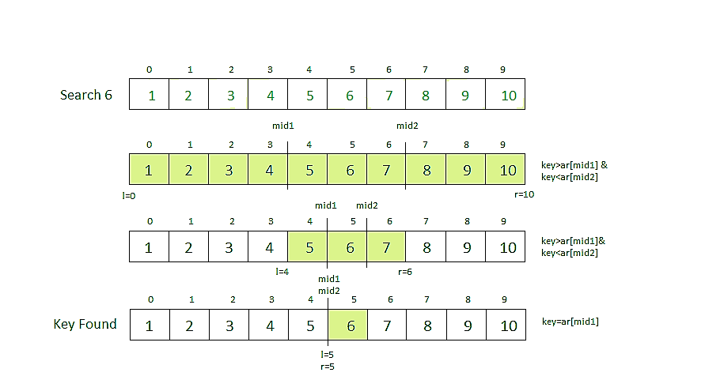
Ilustrasi

Slide 26
Ternary Search in Python
def ternarySearch(l, r, key, ar):
while r >= l:
mid1 = l + (r-l) // 3
mid2 = r - (r-l) // 3
if key == ar[mid1]:
return mid1
if key == mid2:
return mid2
if key < ar[mid1]:
r = mid1 - 1
elif key > ar[mid2]:
l = mid2 + 1
else:
l = mid1 + 1
r = mid2 - 1
return -1

Slide 27
ternarySearch in C
int ternarySearch(int l, int r, int key, int ar[])
{
while (r >= l) {
int mid1 = l + (r - l) / 3;
int mid2 = r - (r - l) / 3;
if (ar[mid1] == key) {
return mid1;
}
if (ar[mid2] == key) {
return mid2;
}
if (key < ar[mid1]) {
r = mid1 - 1;
}
else if (key > ar[mid2]) {
l = mid2 + 1;
}
else {
l = mid1 + 1;
r = mid2 - 1;
}
}
return -1;
}

Slide 28


Slide 29
Minggu Depan 14 – Algoritma Shortest Path

